Slide 1
«Использование “Прозрачного мольберта” в формировании навыков общения у старших дошкольников со сверстниками»
Тенькова Светлана Юрьевна
воспитатель
МБДОУ «Детский сад № 97»
Дзержинск 2021.

Slide 2
Актуальность
Отношения с другими людьми зарождаются и наиболее интенсивно развиваются в дошкольном возрасте. В настоящее время коммуникативное развитие детей вызывает серьёзную тревогу. В детство очень активно вторглись компьютер и телевизор, увлечение которыми зачастую не оставляет места для необходимого взаимодействия со сверстниками. Первые контакты со сверстниками становятся тем фундаментом, на котором строится дальнейшее социальное и нравственное развитие ребенка. От уровня овладения навыками общения зависит не только адаптация детей в образовательном учреждении, но и их социализация, активность в общественной жизни, успех в профессиональной деятельности. С первых дней жизни приспособление ребенка к среде достигается социальными средствами на основе общения, которое восполняет функции развития, обучения и воспитания. Если у ребенка потребность в общении сформирована недостаточно, то, это препятствует пониманию мотивов поведения собеседника, а так же установлению и поддержанию межличностных взаимодействий. Актуальность темы несомненна, так как все мы знаем, что именно старший дошкольный возраст чрезвычайно благоприятен для овладения коммуникативными качествами.

Slide 3
Цель:
формирование навыков общения у старших дошкольников со сверстниками через коллективное творчество на пособии «Прозрачный мольберт»

Slide 4
Задачи:
Формировать у детей эмоциональную отзывчивость и интерес при работе с пособием «Прозрачный мольберт»;
Формировать у детей ценные навыки и способы поведения в отношении со сверстниками, другими людьми;
Развивать коммуникативные качества и социальную активность у старших дошкольников;
Поддерживать детскую инициативу в коллективном творчестве;
Развивать познавательную сферу детей старшего дошкольного возраста;

Slide 5
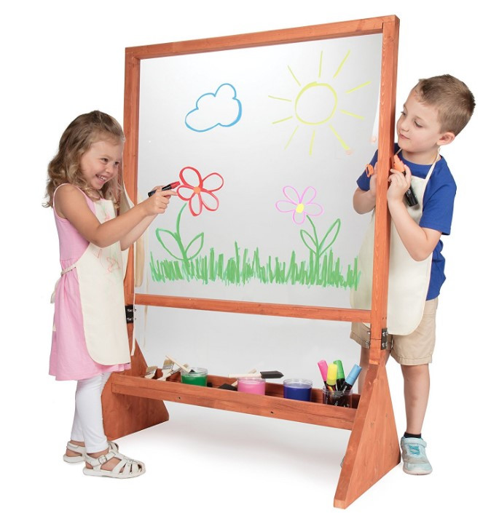
Что такое «Прозрачный мольберт»?
Прозрачный мольберт – удобное, многофункциональное пособие, которое позволяет увидеть результат своей работы в сотрудничестве с другим человеком. Состоит пособие из оргстекла (не бьющегося), окаймленного в деревянную основу на стойке.

Slide 6
Занятия с мольбертом способствуют:
хороший способ творческого самовыражения детей, который способствует развитию у них коммуникативных навыков;
дает возможность воспитаннику выражать свои чувства в социально приемлемой форме;
в процессе совместной работы с педагогом или другим ребенком приобретаются навыки сотрудничества и общения;
ребенок раскрепощается, получает положительные эмоции, что способствует благоприятному фону для начала коммуникации.

Slide 7
Материалы для работы на «Прозрачном мольберте»
Гуашь
Водные маркеры
Помада
Пена
Детский крем

Slide 8

Техники рисования на «Прозрачном мольберте»
рисование пальчиками;
рисование ладошками;
рисование поролоном, ватой, штампами;
точечные рисунки;
рисование кисточкой ;
рисование листьями.

Slide 9
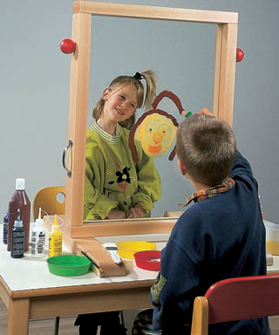
Рекомендации при использовании «Прозрачного мольберта»
Упражнения с прозрачным мольбертом целесообразнее начинать со сказки, стихотворения, потешки. Педагог обыгрывает сюжет будущего рисунка, используя игрушки.
Упражнения проводится согласно возрастному ограничению во времени.
Обязательна глазодвигательная гимнастика для снятия напряжения.
Совместное рисование - это всегда общение взрослого и ребѐнка, а так же ребенка со сверстниками. В процессе рисования у детей происходит развитие речи, формируются коммуникативные навыки.
Рисование пальцами полезно для детей любого возраста. Развивается мелкая моторика, гибкость пальцев и мышцы рук. В процессе ребенок раскрепощается, устраняет страхи, комплексы, развивает уверенность в себе и общительность. Рисование пальцами обостряет ощущения. Рисовать рекомендуется как правой, так и левой рукой – для развития и стимуляции полушарий головного мозга.

Slide 10
Упражнения на развитие навыков общения и коммуникации
«Дорисуй»
Цель: Развивать уважение в общении, учитывать интересы других детей. Описание игры: Педагог предлагает детям дорисовать по очереди картину из одного элемента.
Вариант 1. На одной стороне мольберта: один ребенок рисует первый элемент (или он может быть задан педагогом), затем дети меняются и дополняют рисунок так, чтобы получился какой-нибудь предмет, или животное, или растение.
Вариант 2. Каждый ребенок на своем стороне мольберта рисует элемент, а потом дети меняются и дополняют рисунок. Рисование происходит с уточняющими вопросами и помощью педагога.

Slide 11
«Одень куклу»
Цель: формирование коммуникативных навыков; развитие умения договариваться друг с другом, приходить к общему решению, убеждать, аргументировать и т. д.; формирование навыка взаимопомощи.
Форма проведения: в парах.
Описание игры: На мольберте нарисован либо закреплен шаблон куклы с не раскрашенной одеждой (шапка, шарф, варежки и пр.). Дети должны раскрасить элементы одежды, предварительно договорившись, кто что раскрашивает (детям 5 лет предлагается раскрасить одежду в одном стиле).

Slide 12
«Зеркало наоборот»
Цель: развитие умения работать со сверстниками.
Вариант 1. Дети делятся на пары: один – «зеркало», второй – «модель». «Модель» рисует одну половину рисунка (геометрическую фигуру или простой предмет), а «зеркало» с другой стороны мольберта рисует противоположную половину рисунка. Затем дети меняются ролями.
Вариант 2. Например, прикрепляем на мольберт шаблон с изображением половины предмета , а детям необходимо дорисовать его до целого. Варианты заданий: солнышко, тучка-дождик, серединка цветка-лепестки, ежик-иголки и пр.

Slide 13
«Сиамские близнецы»
Цель: развитие коммуникативных навыков, умения согласовывать свои действия, развитие графических навыков
Описание игры: дети разбиваются на пары, встают перед мольбертом очень близко друг к другу, затем связывают правую руку одного ребенка и левую — другого от локтя до кисти. До начала рисования дети могут договориться между собой, что они будут рисовать. Время на рисование — 5-6 минут. Чтобы усложнить задание, одному из игроков можно завязать глаза, тогда «зрячий» игрок должен руководить движениями «незрячего».

Slide 14
Заключение
Коллективная изобразительная деятельность – эффективное средство решения многих воспитательных и дидактических задач. Коллективная форма организации дает возможность формировать умения и навыки работать вместе, строить общение, развивает привычку к взаимопомощи, создает почву для проявления и формирования общественно ценных мотивов.
Использования пособия «Прозрачный мольберт» в коллективном творчестве показал, что дети научились самостоятельно распределять обязанности, осуществлять коллективный контроль и самоконтроль, стремиться к согласованным действиям. Они легче преодолевают трудности и решают творческие задачи, рождается коллективная инициатива.
Таким образом, коллективное рисование на «Прозрачном мольберте» может быть использовано для формирования навыков общения со сверстниками у детей старшего дошкольного возраста.

Slide 15
Литература
Бирина Н.М. Приемы руководства самостоятельной коллективной изобразительной деятельностью детей в старшей и подготовительной группах детского сада // Формы организации художественной деятельности дошкольников: Материалы семинара. М., 2007. С.13-14.
Васильева Е.И. Воспитание коллективизма у детей старшего дошкольного возраста на занятиях по изобразительной деятельности // Вопросы нравственного и эстетического воспитания детей дошкольного возраста: Ученые записки МГПИ под ред. А.В. Суровцевой. М., 2003. С.56-85.
Комарова Т. С. Савенков А.И. Коллективное творчество детей М., 2005. 128 с.
Лисина М.И. Развитие коммуникативных процессов у детей от рождения до 7 лет // Всесоюзная научная конференция по актуальным проблемам общественного дошкольного воспитания и вопросам подготовки детей к школе. М.,1970. С. 23-31.
Лыкова И.А. Изобразительная деятельность в детском саду: Путешествия в тапочках, валенках, ластах, босиком, на ковре самолете и в машине времени. Конспекты занятий в ИЗОстудии. М., 2008.-192с
Методики работы с прозрачным мольбертом. Прозрачное чудо//http://www.umka-mir.ru/index.php/metodiki/metodiki-raboty-s-prozrachnym-molbertom

